Slide 1
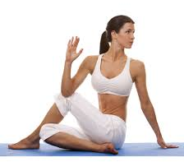
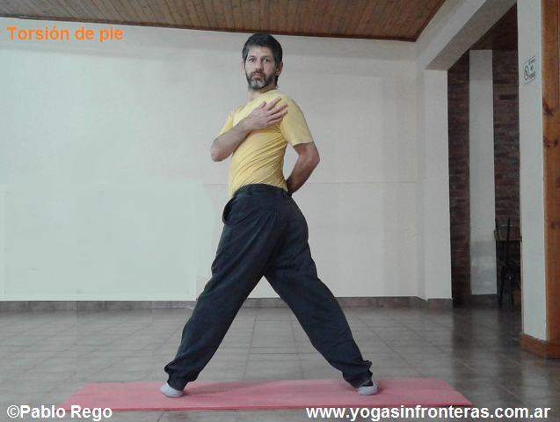

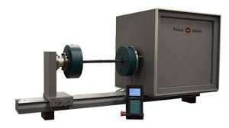
ESTATICA Y RESISTENCIA DE LOS MATERIALES

Slide 2
HIPOTESIS ADOPTADAS
MATERIAL HOMOGENEO
PRINCIPIO DE SAINT – VENANT:
Analizamos las secciones alejadas de los puntos de aplicación de las cargas
HIPOTESIS DE COULOMB (Secciones Circulares llenas y huecas):
    Las secciones normales al eje de la pieza permanecen planas y paralelas a si misma luego de la deformación por torsión.
    Luego de la Deformación, las secciones mantienen su forma
LINEALIDAD MECANICA
  Relación Lineal entre Carga aplicada y Desplazamientos.
LINEALIDAD ESTATICA
  Las cargas están aplicadas en su posición original
LINEALIDAD GEOMETRICA
Pequeños desplazamientos.
tgα ≅ senα≅ α

Slide 3
RESISTENCIA
SOLICITACION AXIL
NORMAL
PURA OBLICUA
FLEXION
NORMAL
COMPUESTA OBLICUA
FLEXION TRASVERSAL O FLEXION Y CORTE
TORSION
PANDEO
N≠0; M=0 Q=0
Mx≠0; My=0 /My≠0; Mx=0
Mx≠0; My ≠ 0
N=0; M ≠ 0; Q=0
Mx≠0; My=0 /My≠0; Mx=0
Mx≠0; My ≠ 0
N ≠ 0; M ≠ 0; Q=0
Q ≠ 0
Mz ≠ 0

Slide 4
RESISTENCIA
PROBLEMAS:
Dimensionamiento:
Datos: Cargas – Dimensiones de la estructura.
Hallar la sección que permita cumplir con la función de la pieza:
    No se rompa
    No se deforme más de lo admisible
Verificación.
Datos: Cargas. Dimensiones y Sección.
  Verificar si la Pieza:
    No se rompe
    No se deforma mas allá de lo admisible.

Slide 5
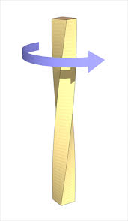
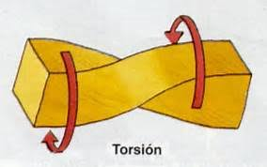
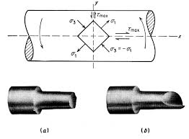
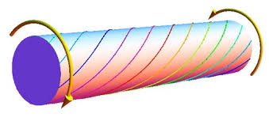




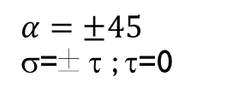
TORSION
SOLAMENTE TENSIONES TANGENCIALES τ
Proyección Fuerzas en el prisma sobre n y t lado AC:
$σAC=τAB\sin{α}$ + $τBC\cos{α}$
$τAC=τAB\cos{α}$ - $τBC\sin{α}$
$AB=AC\cos{α}$
$$BC=AC\sin{α}$$
τ
$α=0° o 90°$ σ=0 ; τ=τ
τ
τ
$$σ=τ\sin{2α}$$
$$τ=τ\cos{2α}$$
$α=±45$ σ=±τ ; τ=0
τ
Mt
Analizamos prisma ABC:
e
τ
τ
En AC pueden actuar στ
r
τ
C
B
τ
τ
σ
α
σ
d
τ
n
τ
σ
A
t
τ$=\frac{Mt}{2π.r^{2}e}$
Tensiones Principales
σ
σ

Slide 6
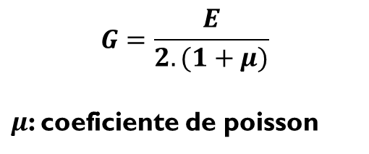


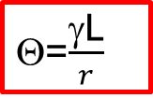


TORSION
DEFORMACIONES
γ$=\frac{τ}{G}$
Deformación Angular o Distorsión
Mt
G: Modulo de Elasticidad Transversal.
r
o
Θ
$$G=\frac{E}{2.(1+μ)}$$
$μ$: coeficiente de poisson
L
γ
Mt ⇒ giro superior Θ ⇒ lateral γ
μ=-$\frac{εt}{εl}$
μ= 0 a 0,5
0,3 acero
$\text{}$=$\frac{\text{γ}\text{L}}{r}$
$\text{}$r=γL ⇒
$$ANGULO DE TORSION$$

Slide 7
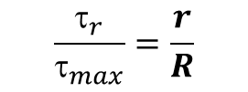

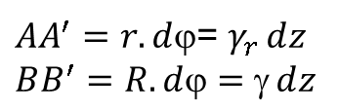


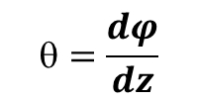
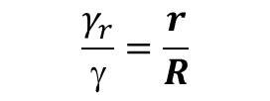





TORSION
TENSIONES EN UNA BARRA SECCION CIRCULAR
Mt
HIPOTESIS DE COULOMB
r
o
A
dϕ
A’
  Las secciones normales al eje de la pieza permanecen planas y paralelas a si misma luego de la deformación por torsión.
  Luego de la Deformación, las secciones mantienen su forma
B
B’
dz
$$γ_{r}$$
γ
R
Mt
$AA^{′}=r.ⅆ\text{ϕ}$= $γ_{r}ⅆz$
$$BB^{′}=R.ⅆ\text{ϕ}=γⅆz$$
Las secciones al girar entre si, las rectas trazadas sobre ellas continúan siendo rectas y los ángulos mantienen su valor.
$$=\frac{ⅆφ}{ⅆz}$$
ángulo especifico de Torsión
Mt
$$=\frac{γ}{R}=\frac{γ_{r}}{r}$$
$$\frac{γ_{r}}{γ}=\frac{r}{R}$$
$$=\frac{τ_{max}}{GR}$$
$$_{max}$$
$$_{max}$$
$$R$$
γ$=\frac{τ}{G}$
$$\frac{τ_{r}}{τ_{max}}=\frac{r}{R}$$
$$_{r}=τ_{max}\frac{r}{R}$$

Slide 8

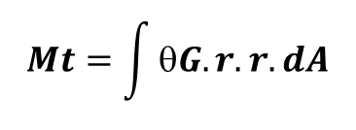
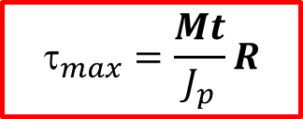


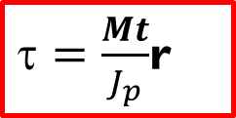
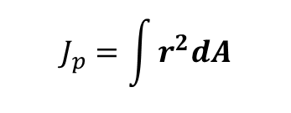
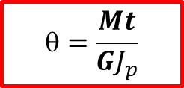





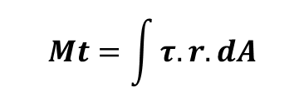

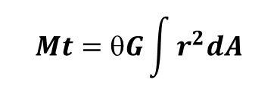
TORSION
TENSIONES EN UNA BARRA SECCION CIRCULAR
Mt
Mt
$$_{r}=τ_{max}\frac{r}{R}$$
r
o
A
dϕ
A’
$$_{max}$$
B
B’
$$R$$
$$_{max}$$
$$=\frac{τ_{max}}{GR}=\frac{τ}{Gr}$$
dz
$$γ_{r}$$
γ
R
Mt
Mt
$$_{r}$$
$$_{max}=\frac{Mt}{J_{p}}R$$
r
Planteando la ecuacion de equivalencia:
$$R$$
$$ⅆA$$
$$Mt=\int{τ.r.dA}$$
$$J_{p}=\int{r^{2}dA}$$
$$Mt=\int{θG.r.r.dA}$$
$$Mt=.G. J_{p}$$
$$=\frac{Mt}{GJ_{p}}$$
$=\frac{Mt}{J_{p}}$r
$$Mt=θG\int{r^{2}dA}$$

Slide 9




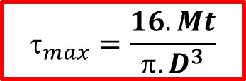


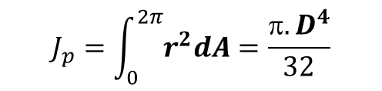

TORSION
TENSION EN UNA BARRA SECCION CIRCULAR LLENA
$$J_{p}=\int_{0}^{2π}{r^{2}dA}=\frac{π.D^{4}}{32}$$
Mt
$$_{max}=\frac{16.Mt}{π.D^{3}}$$
$$R$$
TENSION EN UNA BARRA SECCION CIRCULAR ANULAR
$J_{p}=J_{pe}−J_{pi}=\frac{π.{De}^{4}}{32}$- $\frac{π.{Di}^{4}}{32}$= $\frac{π.{(De}^{4}−{Di}^{4})}{32}$
Mt
$$_{max}$$
$$_{max}$$
$$R_{e}$$
$$R_{i}$$
$_{max}=\frac{16.Mt}{π..{(De}^{4}−{Di}^{4})}$ $D_{e}$
Di: Diámetro interior
De: Diámetro exterior
e: espesor

Slide 10
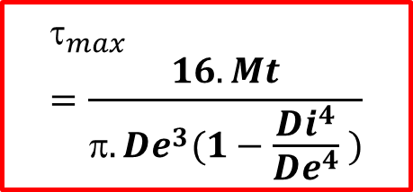
TORSION
TENSION EN UNA BARRA SECCION CIRCULAR LLENA
$$J_{p}=\int_{0}^{2π}{r^{2}dA}=\frac{π.D^{4}}{32}$$
Mt
$$_{max}=\frac{16.Mt}{π.D^{3}}$$
$$R$$
TENSION EN UNA BARRA SECCION CIRCULAR ANULAR
$J_{p}=J_{pe}−J_{pi}=\frac{π.{De}^{4}}{32}$- $\frac{π.{Di}^{4}}{32}$= $\frac{π.{(De}^{4}−{Di}^{4})}{32}$
Mt
$$_{max}$$
$$_{max}$$
$$R_{e}$$
$$R_{i}$$
$$_{max}=\frac{16.Mt}{π.{De}^{3}(1−\frac{{Di}^{4}}{{De}^{4}} )}$$
Di: Diámetro interior
De: Diámetro exterior
e: espesor

Slide 11
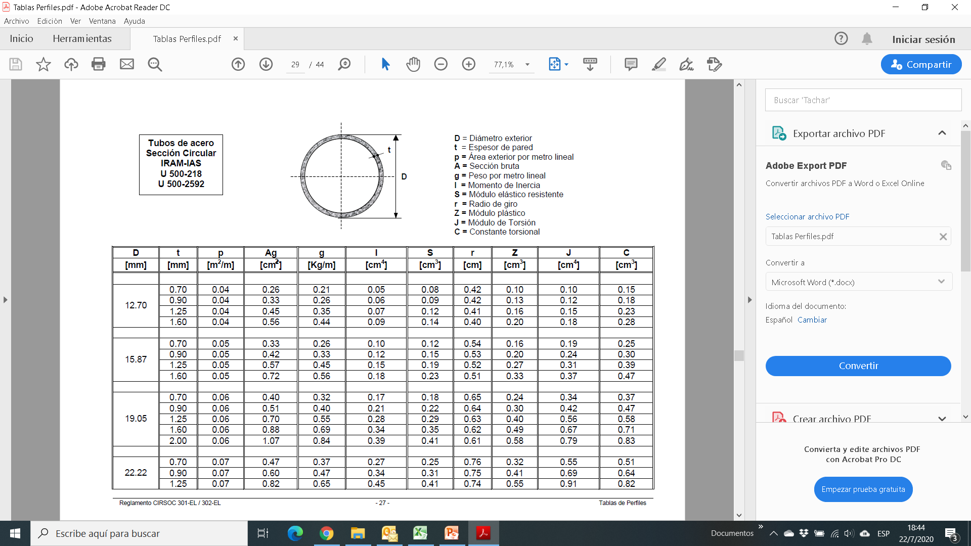
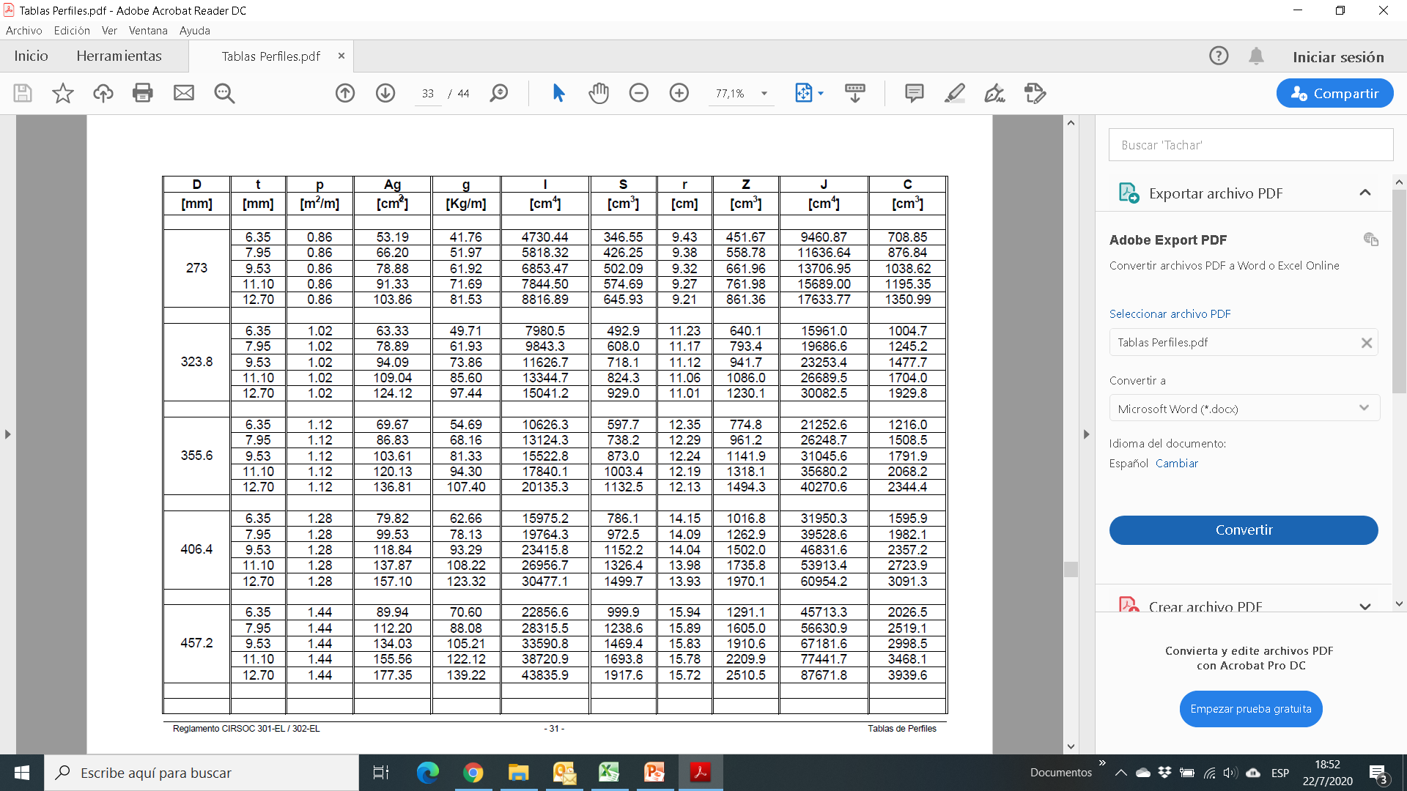
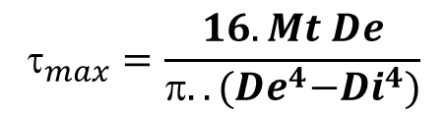
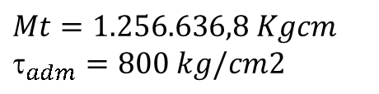
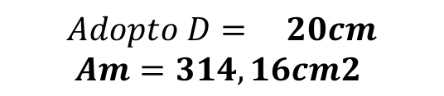
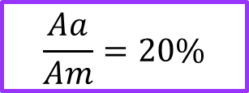



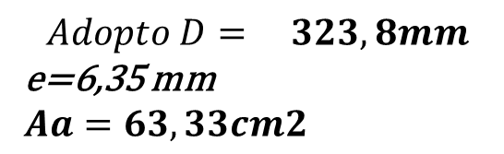
TORSION
Comparar la eficiencia de la Seccion Anular vs la Llena
$$Mt=1.256.636,8 Kgcm$$
$$_{adm}=800 kg/cm2$$
Mt
$$D≥ \sqrt[3]{\frac{16.Mt}{π.τ_{adm}}}$$
$_{max}=\frac{16.Mt}{π.D^{3}}$≤ $_{adm}$
$$R$$
$$D 20cm$$
$$Adopto D= 20cm$$
$$Am=314,16cm2$$
TENSION EN UNA BARRA SECCION CIRCULAR ANULAR
$J_{p}=J_{pe}−J_{pi}=\frac{π.{De}^{4}}{32}$- $\frac{π.{Di}^{4}}{32}$= $\frac{π.{(De}^{4}−{Di}^{4})}{32}$
Mt
$$_{max}=\frac{16.Mt De}{π..{(De}^{4}−{Di}^{4})}$$
$$R_{e}$$
$$R_{i}$$
$$Adopto D= 323,8mm$$
e=6,35 mm
$$Aa=63,33cm2$$
Di: Diámetro interior
De: Diámetro exterior
e: espesor
$$\frac{Aa}{Am}=20\%$$

Slide 12
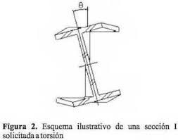
TORSION
SECCIONES NO CIRCULARES
Hipótesis de Coulomb NO es válida.
Secciones de la barra alabean ⇒ Varía la distribución de tensiones.
Para hallar γ hay que tener en cuenta θ + distorsion local por el alabeo.
Las tensiones dependen de dos variables, x e y.
No se puede resolver por Resistencia de Materiales.
Se resuelve por métodos experimentales o por analogías como la de la membrana de Prandtl

Slide 13
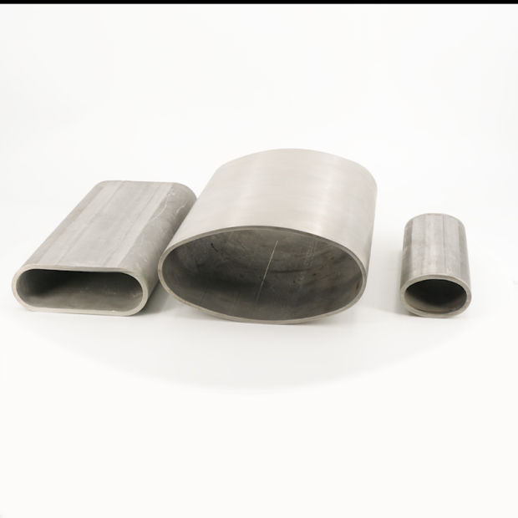
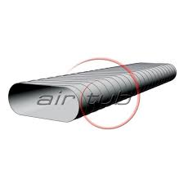
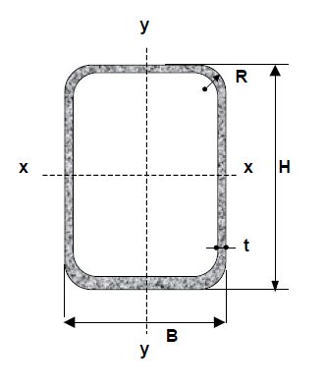
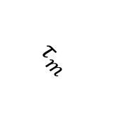


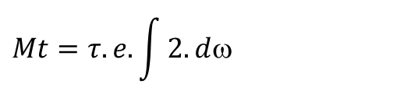
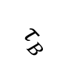
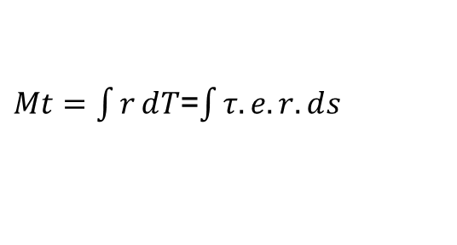
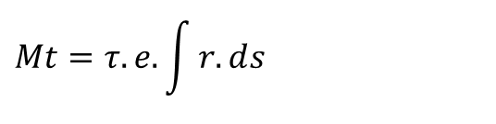


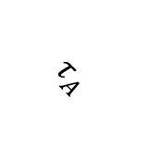

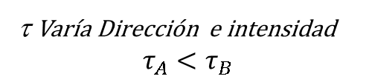




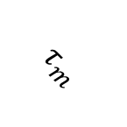

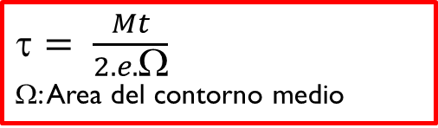
TORSION
SECCION TUBULAR DE PAREDES DELGADAS
Simplemente Conexa
Vemos cortes 1-1 y 2-2
e<<demás dimensiones de la pieza
1
Experimentalmente comprobado Hipótesis de Coulomb es válida.
2
2
$$τ_{1}$$
$$τ_{2}$$
1
Mt
s
$$ⅆT$$
Sección tubular arbitraria
Paredes muy delgadas
Espesor e varía de manera continua.
o
$$ⅆ $$
s
r
$$e_{1}$$
$$e_{2}$$
τ Varía Dirección e intensidad
$$τ_{A}<τ_{B}$$
Corte s-s
Sobre caras verticales de altura dz: τ ⇒
$ⅆT_{1= }{\text{τ}}_{1}$.$e_{1}.dz$ $ⅆT_{2= }{\text{τ}}_{2}$.$e_{2}.dz$
Planteo $\sum{Fz}=0 → {\text{τ}}_{1}$.$e_{1}$=${\text{}}_{2}$.$e_{2}.$
$τ.e$= cte.
$$ⅆA=e.ⅆs$$
$$ⅆT=τ.e.ⅆs$$
$$τ_{A}$$
s
e pequeño:
τ cte en intensidad y dirección a lo largo de e
Dirección τ coincide con la de la tangente al contorno medio de la sección.
r: dist de pto O al dT
$$τ_{m}$$
$Mt=\int{rⅆT}$=$\int{τ.e.r.ⅆs}$
A
$$Mt=τ.e.\int{r.ⅆs}$$
$$τ_{B}$$
$$r.ⅆs=2.ⅆ $$
s
s
$$Mt=τ.e.\int{2.ⅆω}$$
B
$= \frac{Mt}{2.e.Ω}$
$$: Area del contorno medio
$$τ_{m}$$
s

Slide 14
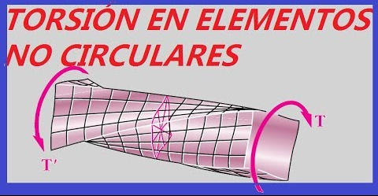











TORSION
SECCION RECTANGULAR
x
$${\text{}}_{zx}$$
b
Mt
$${\text{r}}_{A}$$
$${\text{}}_{zy}$$
$${\text{}}_{xz}$$
M
A
$${\text{}}_{yz}$$
$${\text{}}_{M}$$
a
$${\text{}}_{zx}$$
$${\text{}}_{zy}$$
y
$${\text{}}_{A}$$
Mt ⇒ τ variables
Hipótesis de Coulomb NO es válida.
Punto A ⇒ ${\text{}}_{A}$ proporcional a ${\text{r}}_{A}$
Según Cauchy: ${\text{}}_{yz}$ ${\text{}}_{xz}$ laterales
No puede ser porque no hay solicitación en esas caras
⇒ ${\text{}}_{A}$debe ser nula
Punto M: ${\text{}}_{M}$= ${\text{}}_{zx}$
Conclusion:
$$ están orientadas en la direccion de los lados
Crecen de 0 (Vertice) hasta el máximo absoluto en el centro lado

Slide 15



TORSION
SECCION RECTANGULAR
b
a
La Solución exacta aplicable a cualquier tipo de sección SAINT VENANT
Teoría matemática de la elasticidad.
Para Sección rectangular:
$$τ_{max}=α\frac{Mt}{a.b^{2}}$$
$$α,β\text{: }\text{coeficientes} \text{en} \text{funci}\text{ó}\text{n} \text{de}\text{:}$$
$$k=\frac{a}{b}$$
$$=β\frac{Mt}{G.a.b^{3}}$$

Slide 16





TORSION
SECCIONES PAREDES DELGADAS ABIERTAS
Para Perfiles de Paredes Delgadas Compuestos:
$Mt=\frac{φ G}{3l}(s1{e1}^{2}$+$s2{e2}^{2}$+……+sn${en}^{2}$)
$φ=\frac{Mt∗3l}{G\sum{si{ei}^{2}}}$
Las Tensiones máximas aparecen en tramos de mayor espesor.
Para un tramo i valen las formulas:
$$τ_{i}=3\frac{Mt}{si.{ei}^{2}} φi=3\frac{Mt l}{G.si.ei}$$
$$τ_{max}=φG\frac{emax}{l }$$
Hipótesis de Coulomb NO es válida.
Secciones de la barra alabean ⇒ Varía la distribución de tensiones.
Con el uso de analogía de la membrana se establece con gran exactitud que la distribución de tensiones se da dentro de la pared del perfil
Para hallar los τ, se puede considerar el perfil como recto
Aplicamos la fórmula de sección rectangular con relación de lados grande
Para k $→∞$α=3 β=3
$$τ_{max}=3\frac{Mt}{s.e^{2}}$$
$$=3\frac{Mt}{G.s.e}$$
e= espesor del perfil
s= longitud del contorno

Slide 17








TORSION
F24
B
Trazar los diagramas:
Momento Torsor
Tensiones,
Giro específico de torsión
Giro de torsión.
A
Mt=1tm
D1=0,5.D2
L1=L2
C
D2
-
$$Mt$$
1. Ecuaciones Estatica:
$$M_{A}+M_{B}+M_{t}=0$$
+
-
$$$$
1. Ecuacion de Compatibilidad:
$${ }_{AB}=0$$
$${ }_{Ac}+{ }_{CB}=0$$
$\frac{M_{A}.L}{G.J_{p1}}$+$\frac{M_{B}.L}{G.J_{p2}}$=0
$M_{A}$=-$\frac{M_{B}.J_{p1}}{J_{p2}}=15kgm$
+
$$$$
-$\frac{M_{B}.J_{p1}}{J_{p2}}+M_{B}+M_{t}=0$
$M_{B}$=$\frac{M_{t}.J_{p2}}{J_{p1}−J_{p2}}$= $\frac{M_{t}.{D_{2}}^{4}}{{D_{1}}^{4}−{D_{2}}^{4}}$=$\frac{−64}{63}Mt=1015kgm$
$${ }_{=}.z$$
${ }_{A=}{ }_{A}$.L
${ }_{B=}{ }_{B}$.L
${ }_{A=}\frac{M_{A}}{{GJ}_{p1}}$ ${ }_{B=}\frac{M_{B}}{{GJ}_{p2}}$

